Slide 1
18.7 마르코프 결정 과정

Slide 2
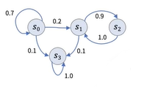
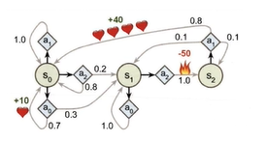
마르코프 연쇄 VS 마르코프 결정 과정
마르코프 연쇄
마르코프 결정 과정
메모리가 없는 확률 과정
정해진 개수의 상태를 가지고 있으며,
각 스텝마다 한 상태에서 다른 상태로 랜덤하게 전이
상태 s에서 s’로 전이하기 위한 확률은 고정되어
있으며, 과거 상태에는 상관없이 (s, s’) 쌍에만 의존
종료 상태 : 다양한 상태를 여러 번 오갈 수 있지만
결국 수렴하는 상태
각 스텝에서 에이전트는 여러 가능한 행동 중 하나를
선택할 수 있고, 전이 확률을 선택된 행동에 따라 달라짐,
또한 어떤 상태 전이는 보상을 반환함
에이전트의 목적은 시간이 지남에 따라 보상을 최대화
하기 위한 정책을 찾는 것
최적의 상태 가치 V*(s) : 에이전트가 상태 s에 도달한 후
최적으로 행동한다고 가정하고 평균적으로 기대할 수 있는
할인된 미래 보상의 합

Slide 3



마르코프 결정 과정
벨먼 최적 방정식
Weighted sum
Optimal action
Sum of discounted reward
가치 반복 알고리즘 : 정책을 평가할 때 유용하지만 정책을 알려주지는 않음 -> 최적의 정책을 이미 알고 있는 경우에 사용
Q-가치 반복 알고리즘 : 상태와 행동의 쌍 (s, a)을 가지고 그에 대한 가치를 추정함 -> 최적의 정책을 구할 수 있음
최적의 정책 : 에이전트가 상태 s에 도달했을 때 가장 높은 Q-값을 가진 행동을 선택하면 됨

Slide 4
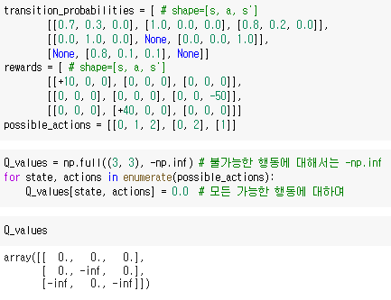
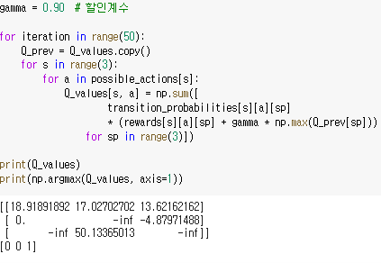
마르코프 결정 과정

Slide 5
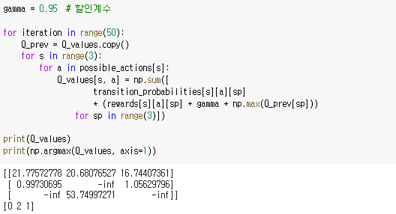
마르코프 결정 과정
“ 미래 보상에 더 가치를 둘수록
미래의 행복을 위해 당장의 고통을 견디려 하기 때문이다 ”

Slide 6
THANK YOU

